Slide 1
Школьный проект
«Библиотека школы – центр притяжения»

Slide 2
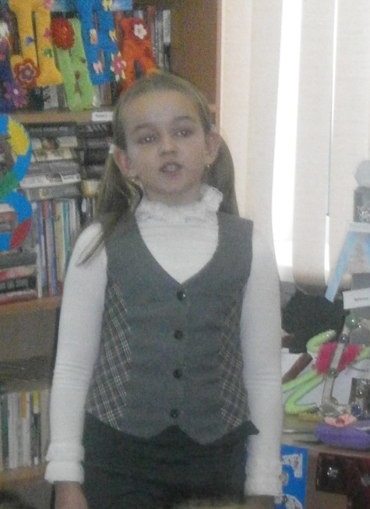
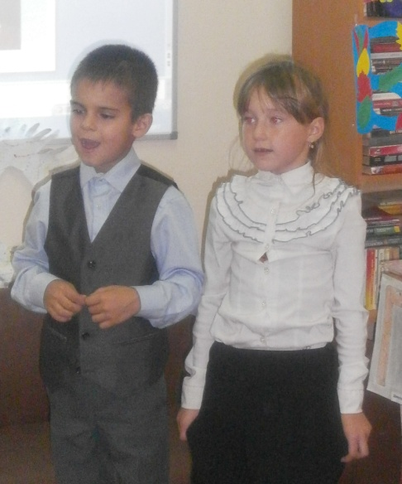
«Библиотека школы – центр притяжения»
Под руководством педагога-библиотекаря Голубь Галины Михайловны
в Онохинской СОШ реализован проект «Библиотека школы – центр притяжения» в рамках Всероссийского месячника школьных библиотек
Победители школьного конкурса стихотворений о книге и библиотеке на тему: «Я книгой открываю мир»!
Аплодируем Ганиеву М., Зориной М., Харитонову А., Харитонову С., Крайновой Л., Силкину В., Кисленко Е., Карамаевой А., Еланцевой Е., Калинину К., Чмир С. Дети порадовали удивительным
выразительным чтением! Молодцы!

Slide 3
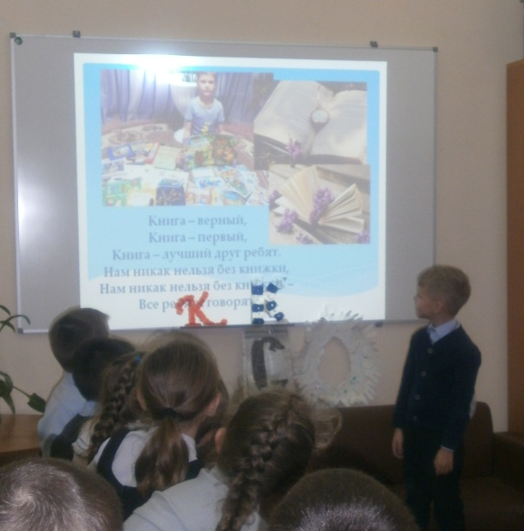
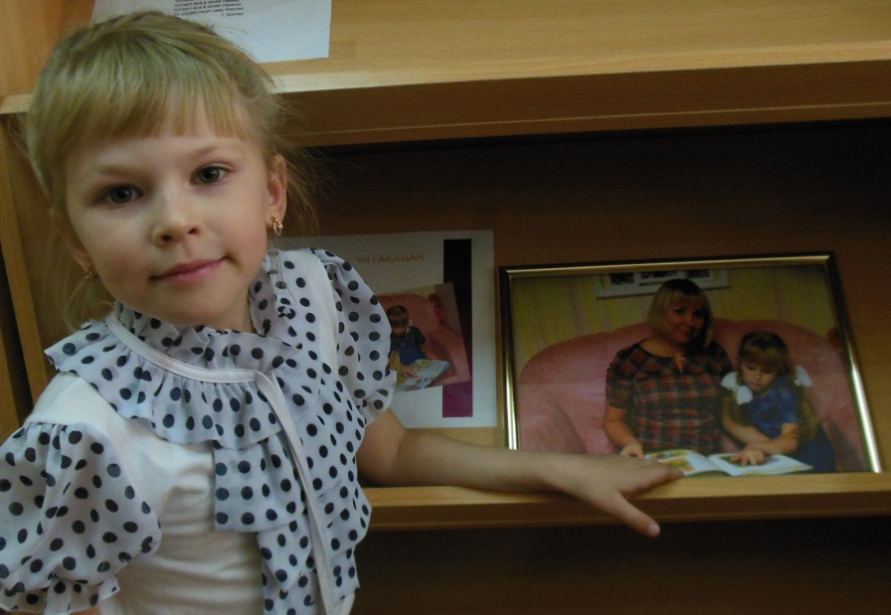
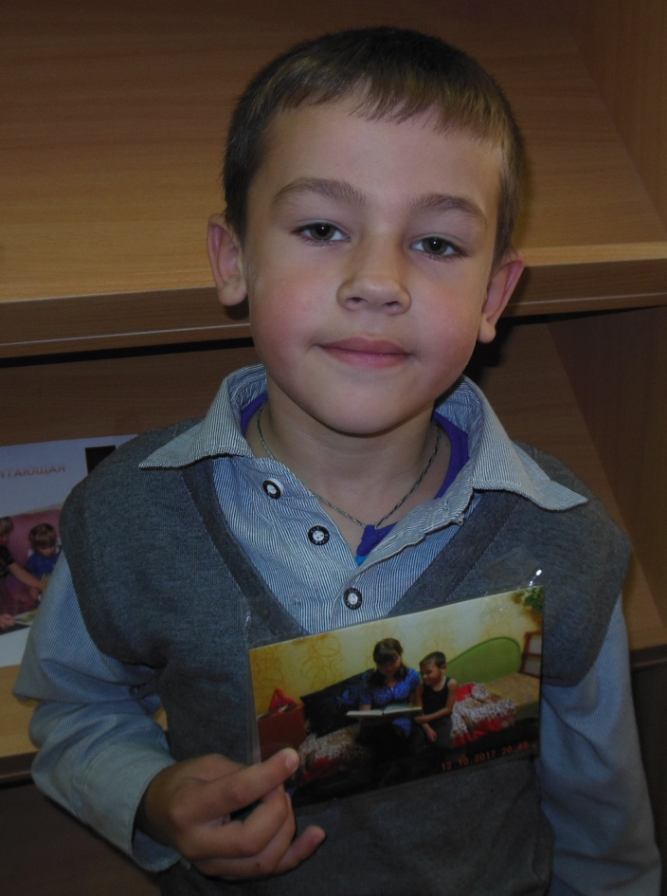
Семейные проекты
«Читающая мама – читающая страна»
представили младшие школьники 1-4 классов. Родители и дети поделились семейным опытом по чтению художественной литературы, ведению читательских дневников, выразительному чтению стихотворений вслух мамой, семейному анализу любимых произведений и созданию фотоальбомов по изученным сказкам. ПОЗДРАВЛЯЕМ Беломенова Д., Волчек П., Булашова Е., Ревягину Н., Колесник М., Ганиева М., Сироткину Н., Смоленкову А., Колесник Д., Шмырину А., Ельчину А. за самые интересные презентации и
фотовыставки семейных проектов!

Slide 4
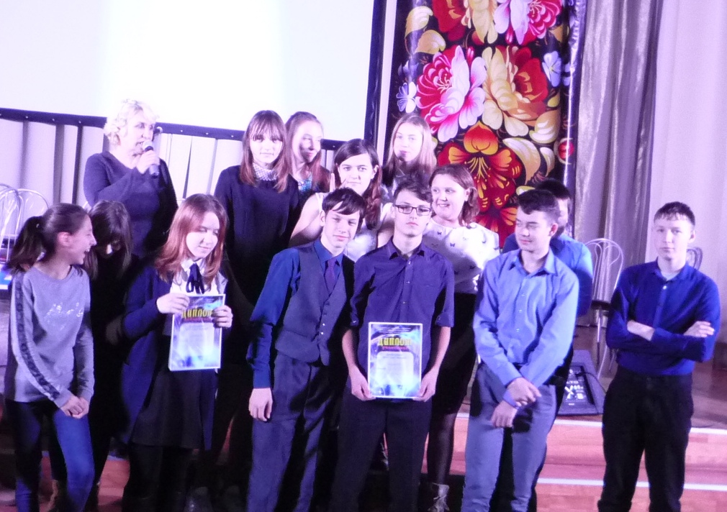
Игровая программа «Развитие лидерских способностей посредством книги»
Для ребят восьмых классов прошла игровая программа «Развитие лидерских способностей
посредством книги».
Ученики разделились на четыре команды, обозначили капитанов, состязались в знаниях в области экологии, краеведения, литературы, музыки.
Победу одержала команда «Ашки» и целеустремленный капитан Кухарева Ксения!
Так держать!
Еще раз доказывает игра истину в том, когда много читаешь, успешнее выступаешь!

Slide 5
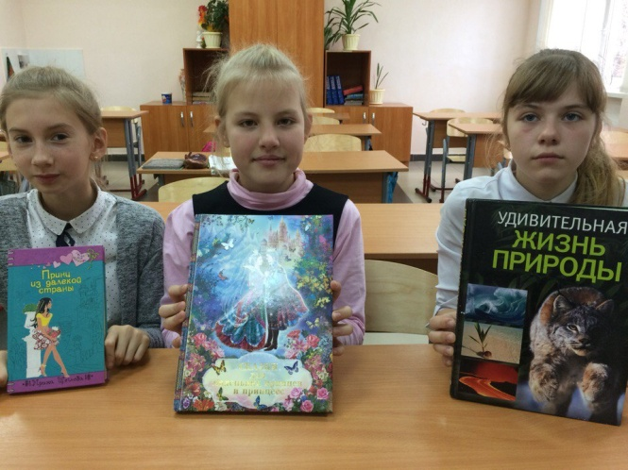
Моя любимая книга
Ребята 7-х классов организовали и провели среди одноклассников акцию «Моя любимая книга». Увлекательные рассказы подготовили Пестерева Татьяна, Кузьмичева Дана, Трофимова Лидия. Каждый для себя определил: «Я много читаю – свою речь развиваю!» Желаем успехов семиклассникам в прочтении полезных книг в период каникул! И обязательно обменяться впечатлениями!
В ДОБРЫЙ ПУТЬ! В ПУТЬ - ХРАМ КНИГИ!

Slide 6
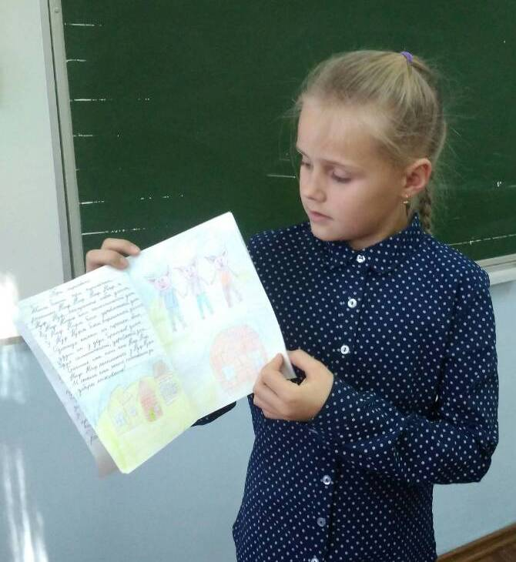
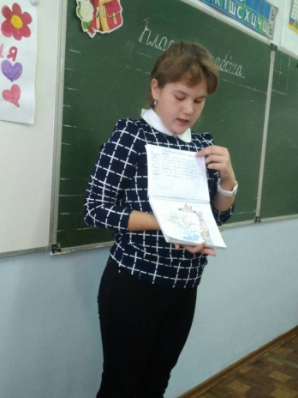
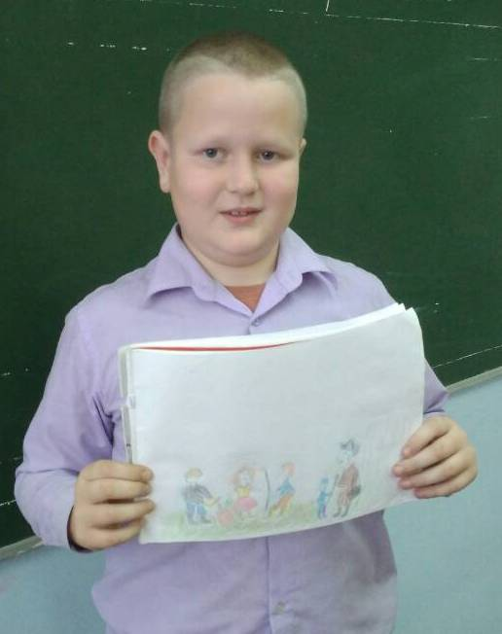
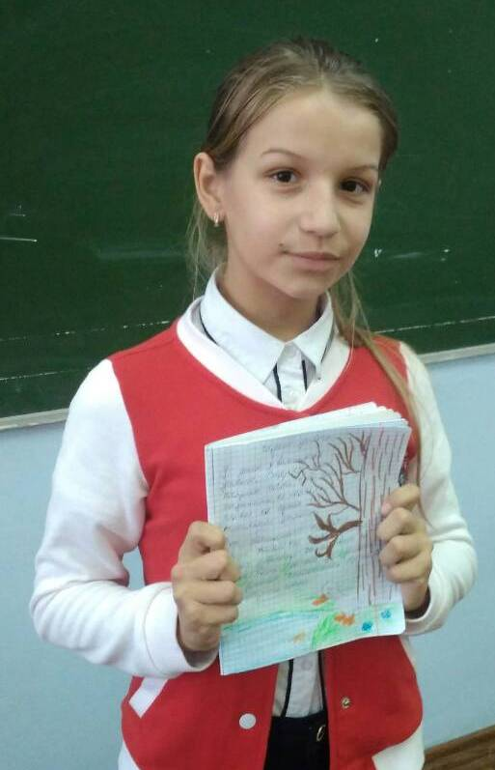
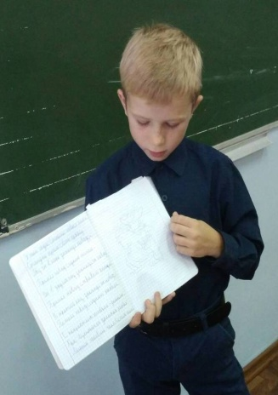
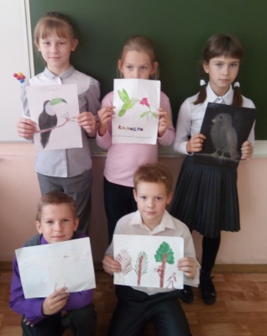
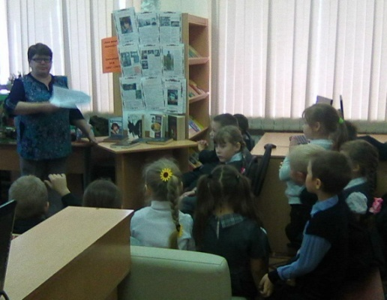
Школьный проект «Библиотека школы – центр притяжения»
Форум читательских дневников в 4 «Б» классе!
Для обучающихся 3-4 классов прошёл конкурс рисунков на тему: «Лесными тропами» по книге В.Бианки. Ребята приняли активное участие в викторине и создали свои «Лесные газеты». Самыми любознательными оказались классные коллективы третьих классов!
ПОЗДРАВЛЯЕМ
Ганихину Д., Закусило С., Тюфтяева Р., Иванова Д., Колесник Д., Васильеву М. (3 «А») и коллектив 3 «Б» класса за выставку творческих работ! МОЛОДЦЫ!

Slide 7
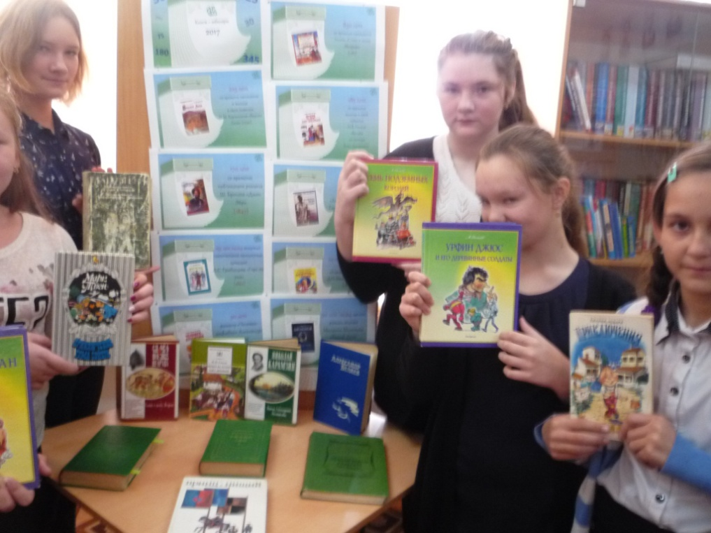
Школьный проект «Читающая школа – успешная школа»
Для учащихся шестых классов состоялся Устный журнал «Мы спешим на юбилей», где они познакомились с книжным видеорядом «Книги – юбиляры 2018 года»,а также изучили литературное творчество М.Твена, М.Шолохова, А. Беляева , Н.Гоголя. Шестиклассники открыли «новые произведения»!
ЧИТАЙТЕ! КНИГИ ЧИТАЙТЕ!
ПОЛЕЗНОЕ УЗНАВАЙТЕ!
РЕЧЬ СВОЮ РАЗВИВАЙТЕ!
СЛОВАРНЫЙ ЗАПАС ПОПОЛНЯЙТЕ!

Slide 8
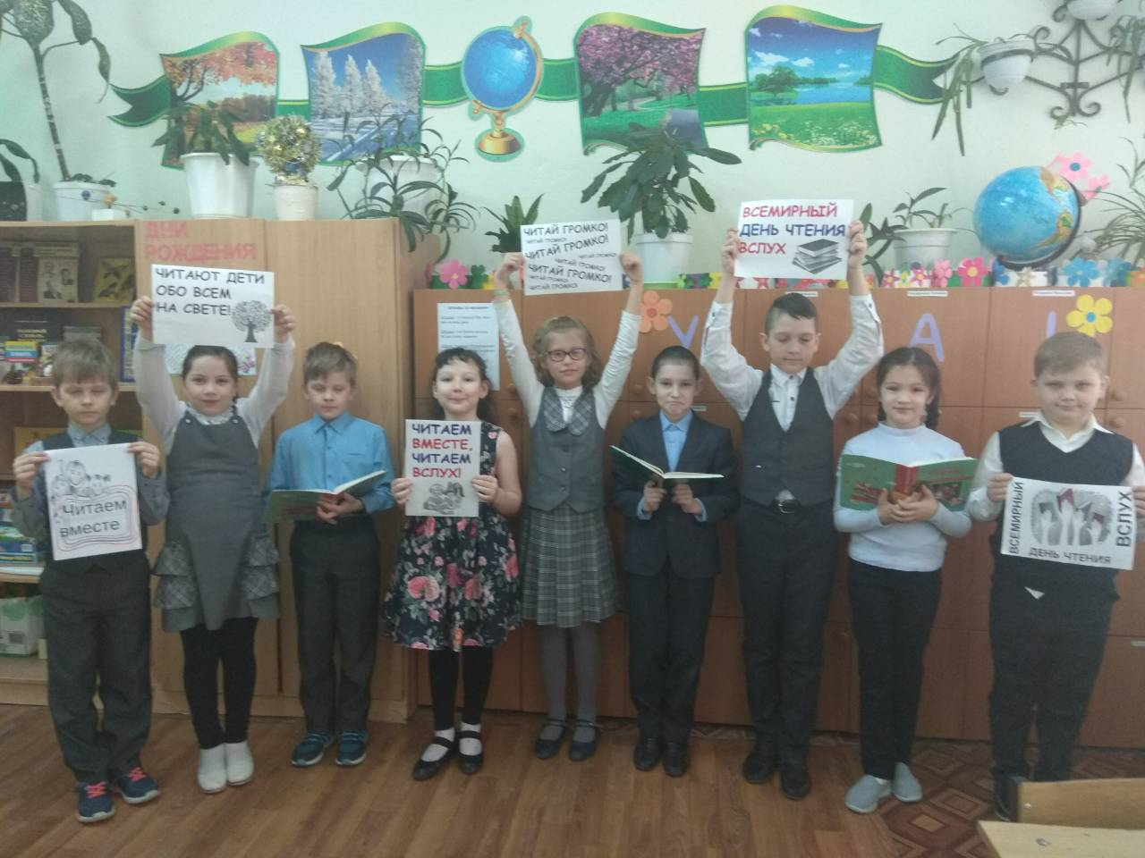
Всемирный день чтения
В первую среду марта люди во всем мире отмечают Всемирный день чтения вслух. Этот праздник придумала организация LitWorld, чтобы подчеркнуть, что «делиться историями и эмоциями – неотъемлемое право каждого человека». В нашей школе этот день прошел под этим знаком. Ребята целый день с большим удовольствием читали вслух, внимательно слушали других чтецов. Учащиеся 2 б класса с Белоусовой Надеждой Николаевной провели акцию "Читаю Я! Читаем мы! Читают все!".

Slide 9
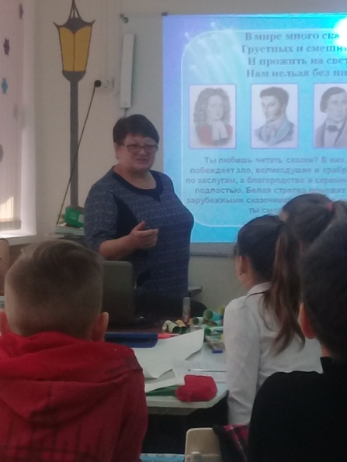
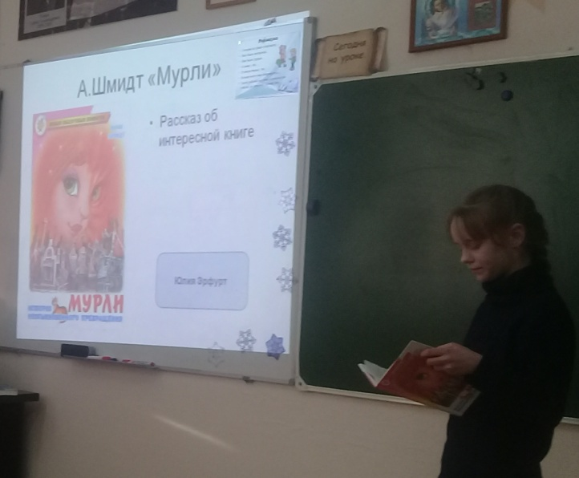
Читательская конференция
Модераторы Бруцкая Р.В. И Голубь Г.М. пригласили обучающихся 5 «Б» класса на читательскую конференцию «Зарубежная литература». Ребята познакомились с произведениями известных зарубежных писателей. Эрфурт Юлия, Гольцова Снежана, Корнеева Тамара подготовили презентацию интересных прочитанных книг, заинтриговали самыми яркими сюжетами.

Slide 10
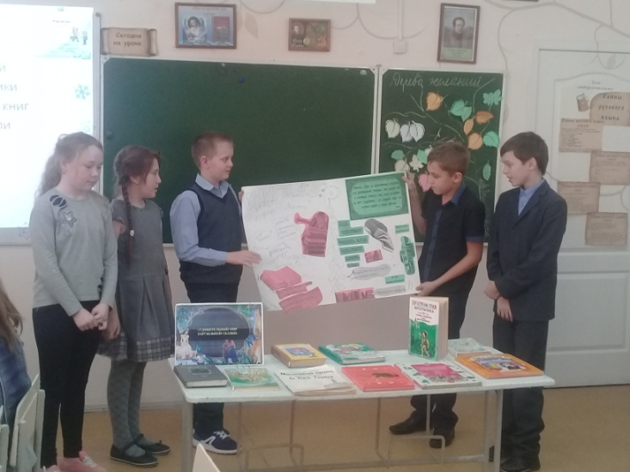
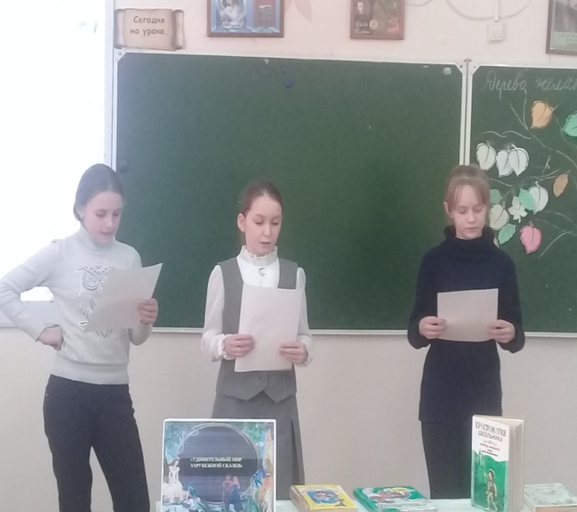
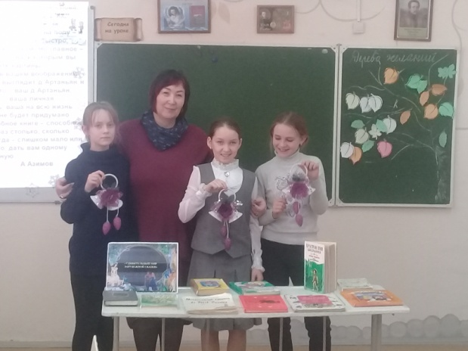
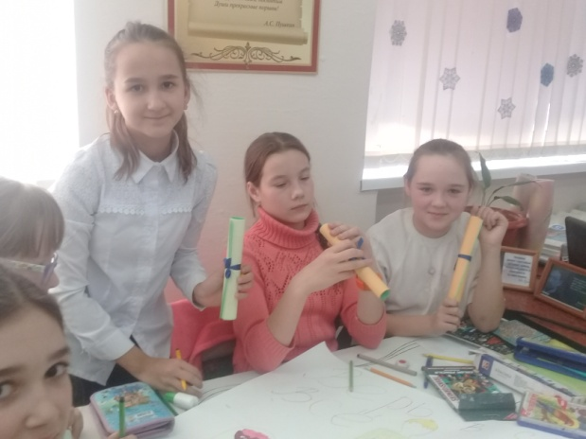
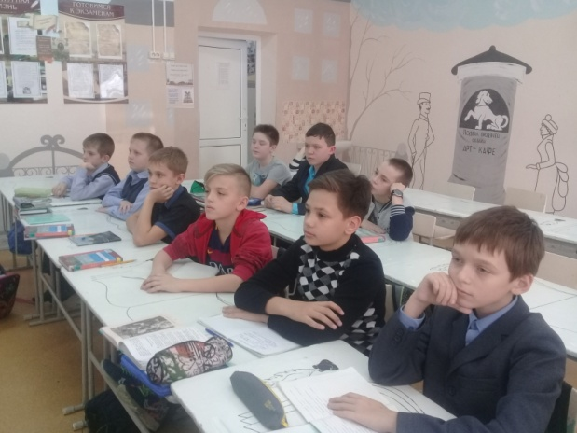
Группа художников проиллюстрировала интересные книги, обозначила героев с разными характерами и приключениями. Рекламодатели призвали весь коллектив читать книги и тем самым быть очень развивающими, в дальнейшем определить правильный выбор в профессию и карьеру, а также бесконечно быть увлеченными в прочтении необычных книг. Ценители и хранители книг составили для одноклассников золотые правила чтения, бережного отношения к книжному царству домашних и школьных библиотек. А слушатели удивили читающую публику своими эмоциями, впечатлениями, собственным мнением и новым взглядом на зарубежную литературу! Все были в восторге! Хочется снова встретиться и поговорить о книгах!

Slide 11
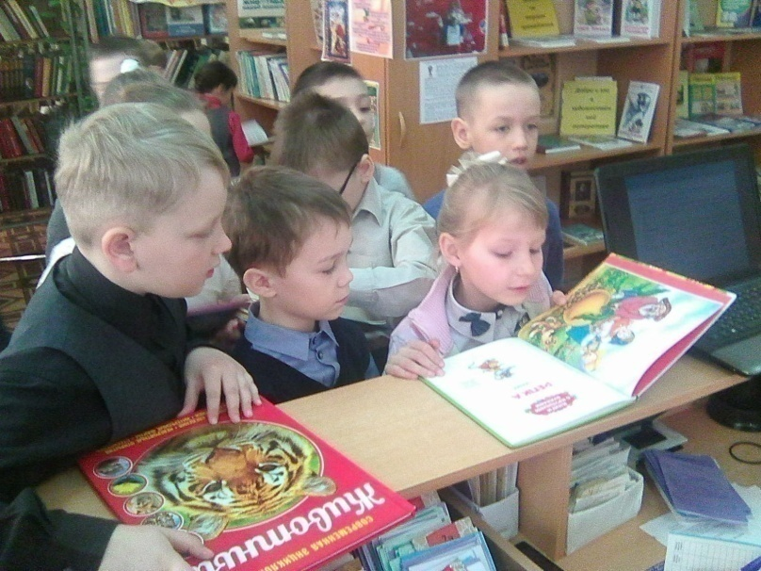
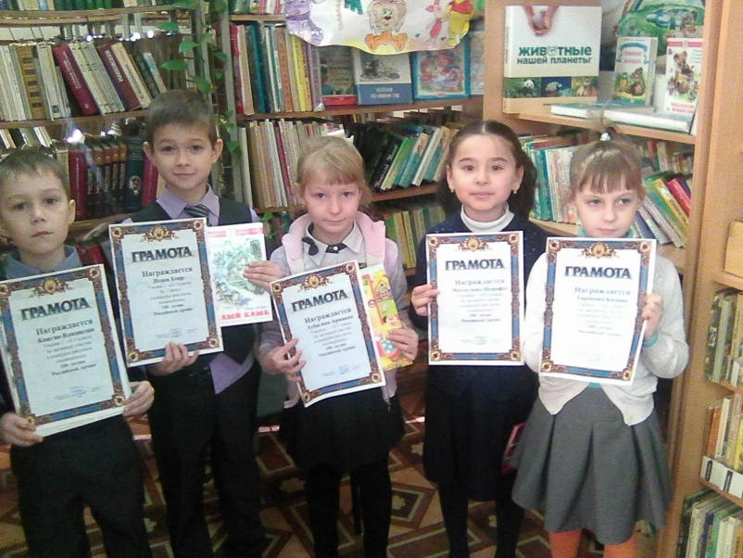
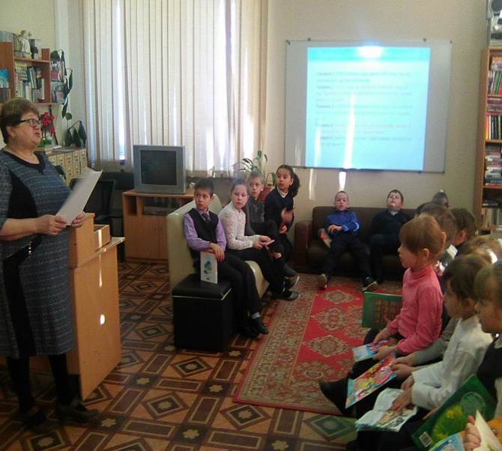
Маленькие читатели
Встречать новых читателей – самое радостное в работе библиотекаря! Ученики 1 а и 1 б классов пришли в гости в школьную библиотеку. Здесь их встретила хозяйка книжного дома библиотекарь Галина Михайловна Голубь. Она рассказала маленьким читателям о своей библиотеке, о правилах пользования библиотечными книгами, об интересных детских журналах. Юные читатели с большим интересом листали яркие книжки и журналы. Ребята ушли с праздника посвящения с яркими и интересными книжками, которые выбрали сами. Сейчас наши первоклассники могут с гордостью сказать: «Я – читатель! И это здорово!»

Slide 12
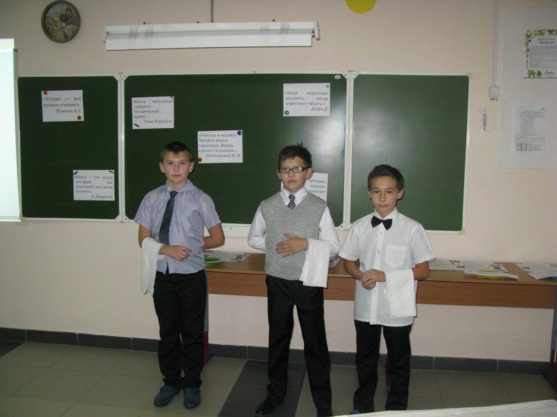
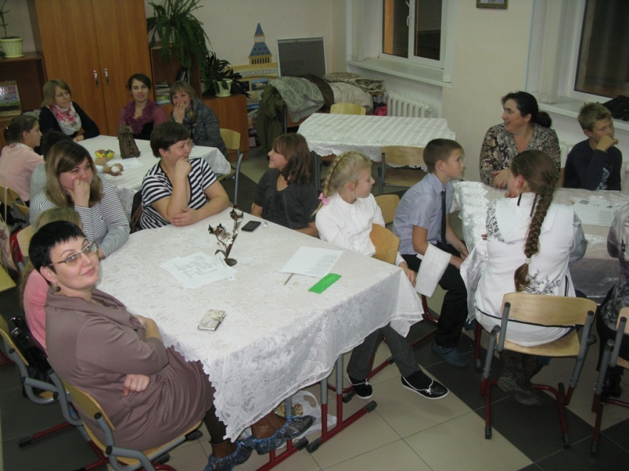
«Читающий ресторан»!
Сегодня в школе под руководством Субботиной Ирины Александровны в 6 «Б» классе для детей и родителей открылся «Читающий ресторан»! Главная цель необычного ресторана – это привитие любви к чтению, развитие интеллектуальных личностных качеств человека. Официанты предлагали самое разнообразное меню по творчеству русского писателя А.С.Пушкина. Родители в восторге, что посетили «Читающий ресторан»! Дети в ожидании новой встречи!

Slide 13
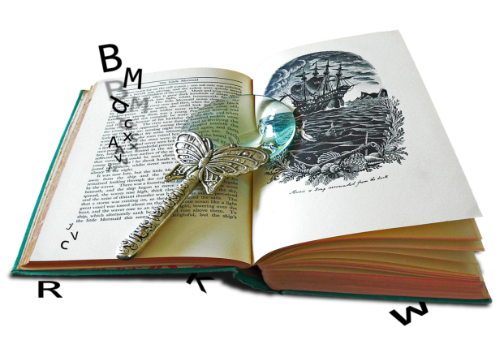
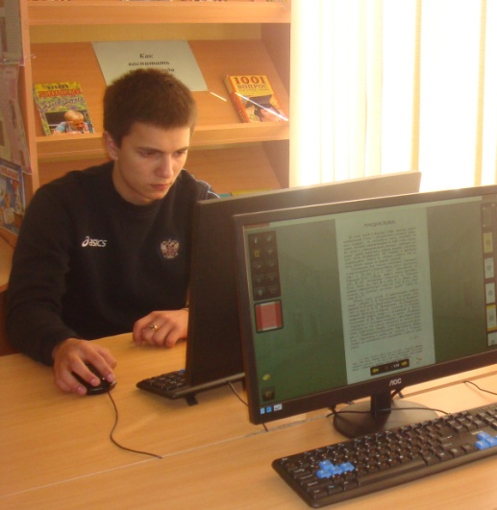
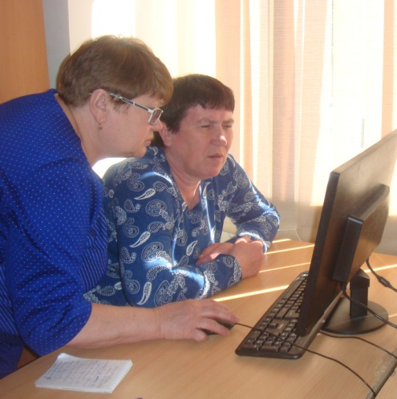
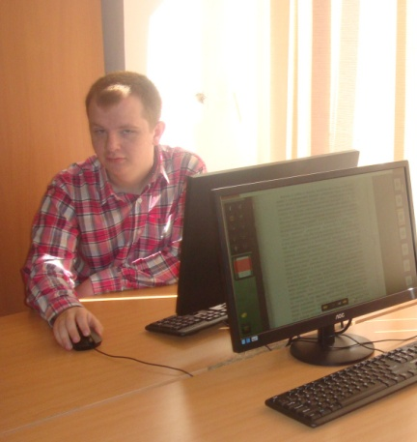
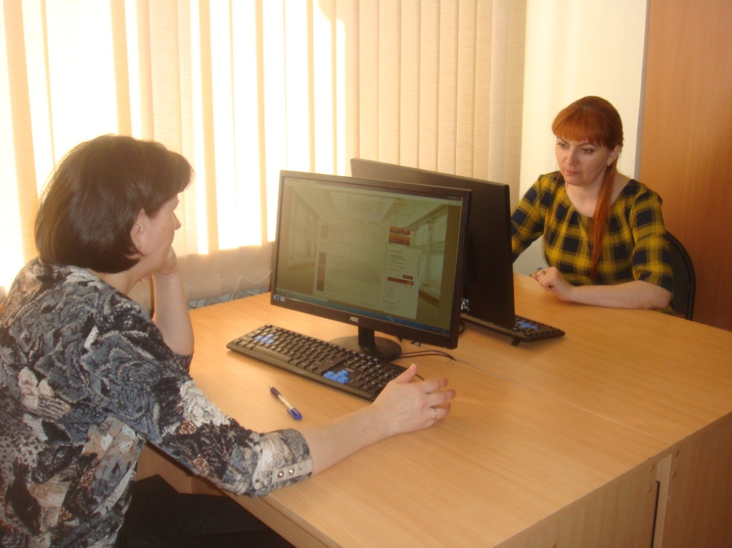
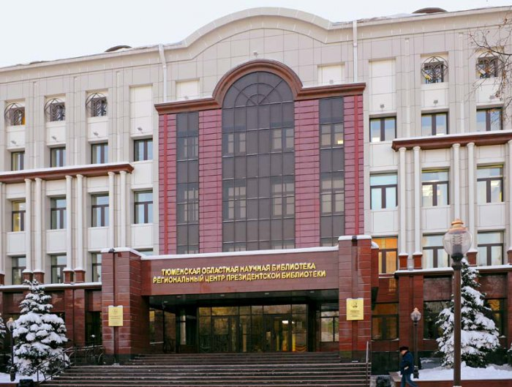
Президентская библиотека- Новый электронный ресурс
Ученики и педагоги Онохинской школы являются активными участниками Президентской библиотеки.
Новый электронный ресурс приносит огромную пользу в подготовке к урокам и экзаменам, проектной и исследовательской деятельности!

Slide 14
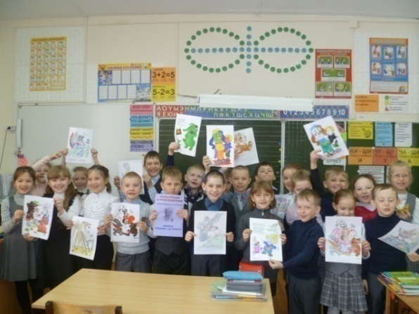
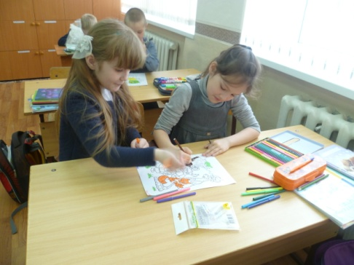
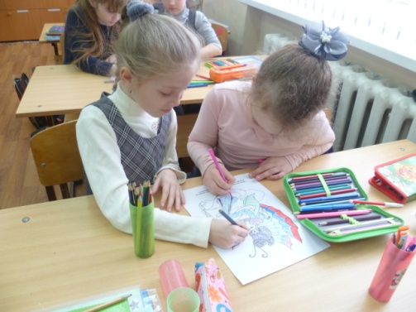
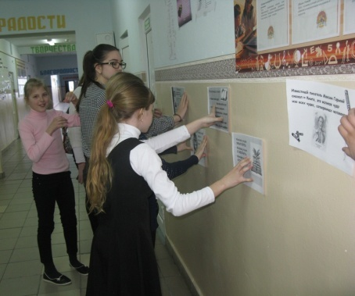
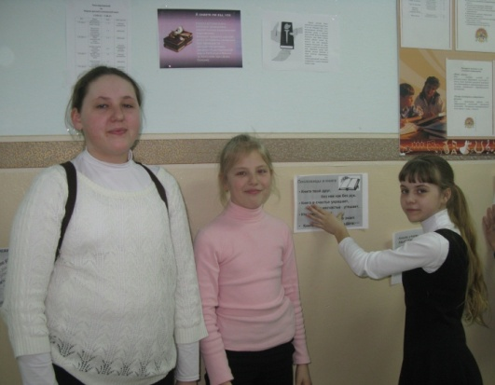
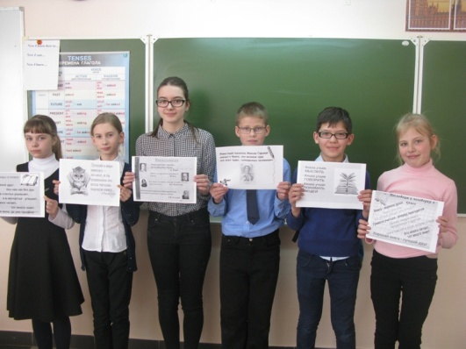
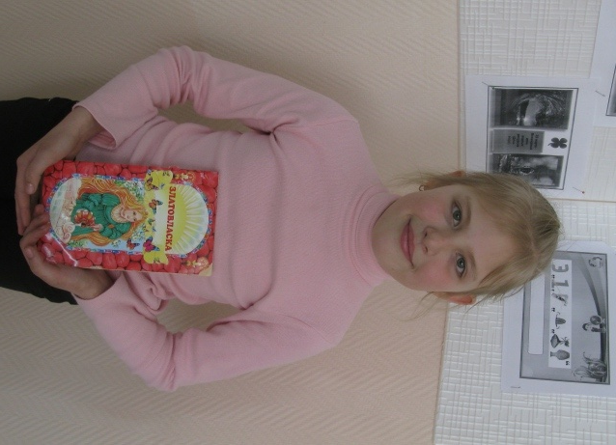
Неделя детской книги
Младшие школьники выполнили рисунки по произведениям Корнея Чуковского после участия в школьной викторине «Знаешь ли ты?»
Ребята 5-6 классов
выпустили листовки и буклеты о прочтении интересных книг. Активные читатели рассказали о любимых стихах, сказках, рассказах и повестях. Прозвучали советы и правила пользования книгой.

Slide 15
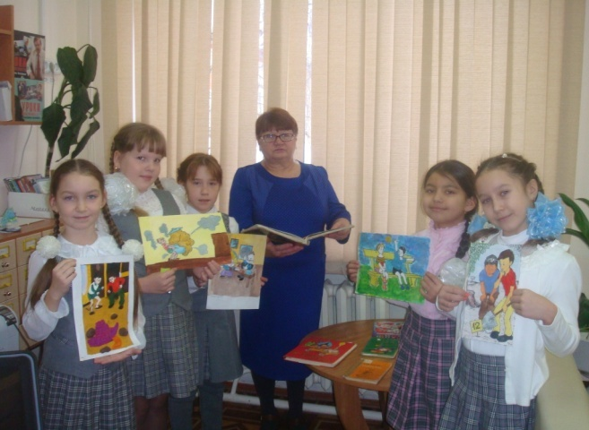
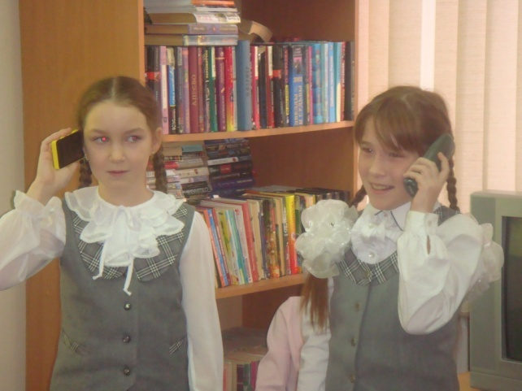
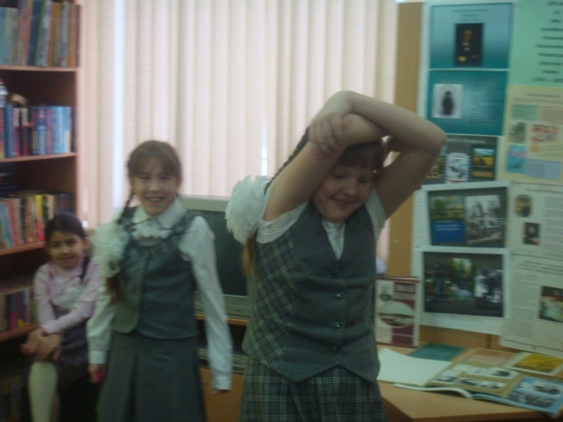
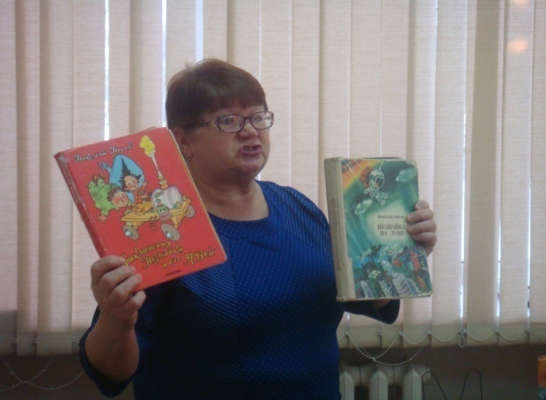
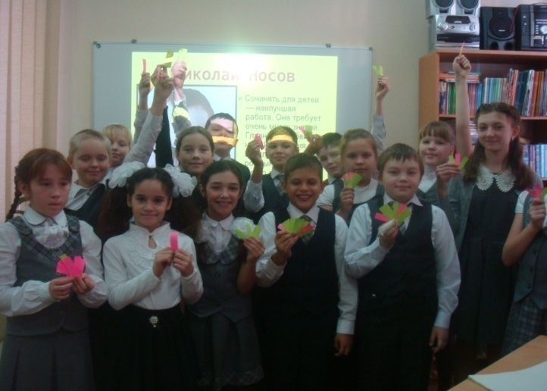
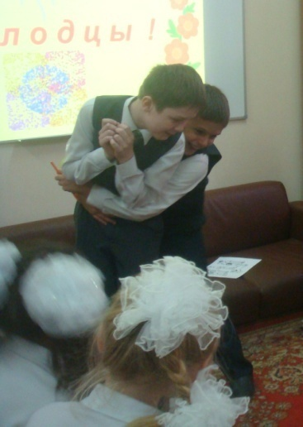
ЧИТАТЕЛЬСКАЯ КОНФЕРЕНЦИЯ
ПО ТВОРЧЕСТВУ Н.НОСОВА Для юных читателей 4 «Б» класса состоялась «Читательская конференция по творчеству Н.Носова» в рамках школьного проекта «Читающая школа – успешная школа». Ребята приняли активное участие в литературной разминке (биография писателя), викторине, создании альбома «Наши любимые рассказы Н.Носова», мини-театрализованном представлении, разгадывании ребусов. Самые активные читатели заработали жетоны, на школьной линейке их отметят грамотами.

Slide 16
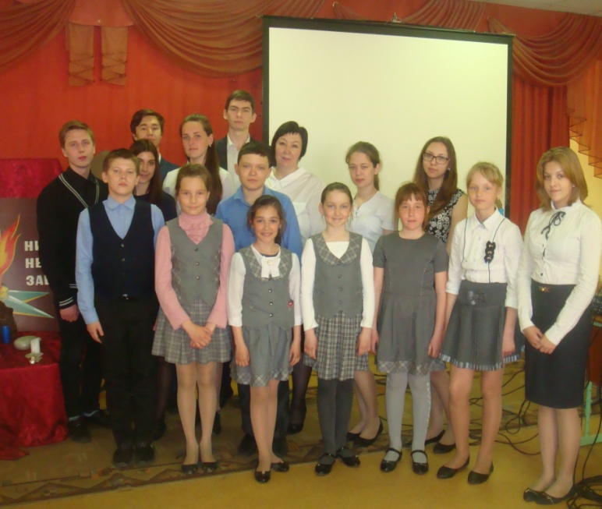
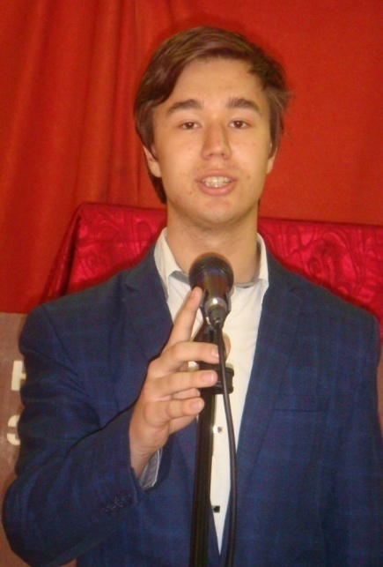
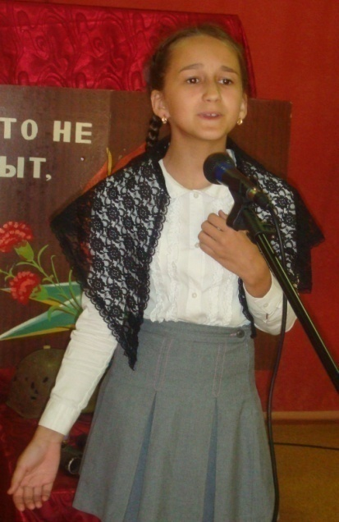
ЛИТЕРАТУРНО-МУЗЫКАЛЬНАЯ ГОСТИНАЯ «Строки, опалённые войной…»
Итоговым мероприятием тематической недели «Навстречу к празднику ПОБЕДЫ!» стало проведение Литературно-музыкальной гостиной под руководством директора
Онохинской школы – Бруцкой
Раисы Викторовны.

Slide 17
В гостиной звучали проникновенные песни «Священная война», «Землянка», «Тёмная ночь», «Последний бой», «О той весне». Дети читали стихи о героизме, подвигах солдат, о боли матерей, о детях, помогающим взрослых в годы войны. Открытием гостиной обозначена связь поколений: детей и взрослых. Художественное слово каждого выступающего чтеца зрители слушали с замиранием в сердце, скорбью, порою со слезами на глазах…
Самые яркие и запоминающиеся выступления гости отметили громкими аплодисментами. Порадовали чтением Бабенко Полина, Андриянов Александр, Иванова Полина, Осколков Олег, Петров Дмитрий, Пестерева Татьяна, Трофимова Лидия, Дровняшина Анастасия,
Тюфтяев Дмитрий, Данченко Анна, Шанаурова Анна.

Slide 18
литературная гостиная «Прерванный полёт В.С. Высоцкого…»
Под руководством директора Онохинской СОШ, учителя литературы и русского языка Бруцкой Р.В. для педагогов и обучающихся 11 класса состоялась литературная гостиная «Прерванный полёт В.С. Высоцкого».
Гости литературной гостиной читали стихи, слушали песни Высоцкого, рассуждали о жизни и творчестве интересного поэта.

Slide 19
«Читающий ресторан»
Реализация
школьного проекта «Читающая школа –
успешная школа»
Учитель русского языка и литературы, руководитель проекта «Читающая школа-успешная школа»
Бруцкая Раиса Викторовна пригласила обучающихся 10-11 классов и педагогический коллектив в «Читающий ресторан» по теме: «По страницам произведения А.Грина «Бегущая по волнам».
Хочется ещё раз перелистать страницы замечательной книги, научиться верить в чудеса, быть добрым и разбираться в человеке любого характера, верить в романтику и чистую любовь!

